Slide 1
KAMUSAL ALAN VE KENT
8. Hafta

Slide 2
Ortaçağ Erken Dönem (5-10.yy)
Karanlık çağ
Nüfusun azalması
Pax Romana ortadan kalkıyor
Üretim ve Ticaretin azalması
Okuma yazma oranı düşüyor

Slide 3
Yükseliş Dönemi (11.-13.yy)
Nüfus artıyor
İlk Üniversiteler Kuruluyor (Bologna, Paris, Oxford)
Kilise ikiye ayrılıyor (Batı-Katolik, Doğu Ortodoks)
Yunan ve Roma Metinleri yeniden keşfedilmeye başlıyor (Yahudi ve İslam Kaynakları)

Slide 4
Geç Ortaçağ Dönemi (13.-15.yy)
Büyük kıtlık
Kara ölüm – Veba
Nüfusun azalması
Matbaanın kullanılmaya başlanması

Slide 5
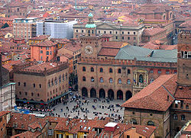
Merkezi örgütlenmenin dağılmasıyla tek örgütlü kurum olarak kilise kalıyor.
Böylece kilise hem siyasal hem toplumsal yaşamın merkezi oluyor.
Nüfuz azalıyor ve nüfusun büyük kısmı kentleri terkedip köylere yerleşiyor.
Kentler tamamen yok olmuyor ama kent hayatı canlılığını kaybediyor.

Slide 6
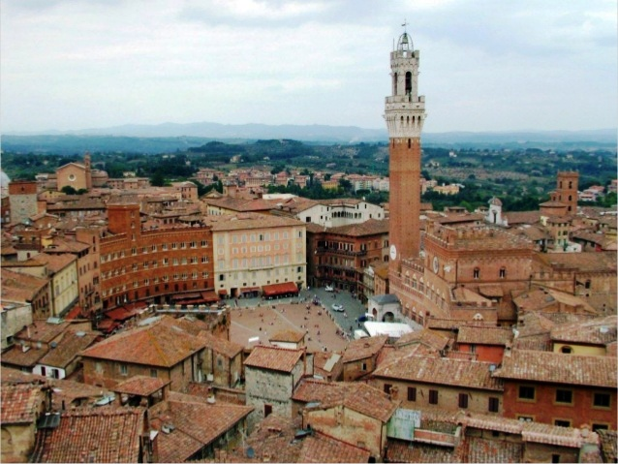
Ortaçağ kentleri genelde yüksek duvarlarla korunuyor
Sokaklar dar ve dolambaçlı
Şehrin merkezinde genelde büyük bir meydan bulunuyor.
Burası Pazar yeri olarak da kullanılıyor.
Etrafında katedral, belediye binası, önemli kamu binaları bulunuyor.

Slide 7
Kentler
Kentler, ağırlıklı olarak liman, büyük yol kavşakları, akarsu, manastır, kilise ve kale etrafında, yani ticarete imkan veren yerlerde
10. yy’dan itibaren ticaret artıyor ve kent yaşamında canlanma başlıyor.

Slide 8
Bologna: ilk üniversite
İlk üniversiteler MS 1000-1300 arasında kuruluyor
Università di Bologna 1088
Université de Paris 1150
Oxford University 1167

